Slide 1
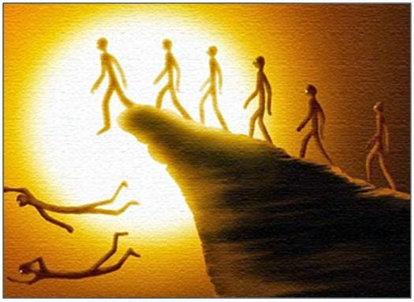
صورة و تعليق
السبع الموبقات

Slide 2

هذا الدرس يعلمني أن:
أسمع الحديث الشريف بلغة سليمه .
أفسر معاني مفردات الحديث الشريف .
أبين دلالات الحديث الشريف .
أعلل سبب تسمية هذه الذنوب بالموبقات .

Slide 3



ما هي أسباب الوقوع في المعاصي ؟
سجلي اجابتك في صندوق الدردشة

Slide 4

أقرأ الحديث الشريف بلغة سليمه .
أفسر معاني مفردات الحديث الشريف .
أبين دلالات الحديث الشريف .
أعلل سبب تسمية هذه الذنوب بالموبقات .
هذا الدرس يعلمني أن:
نص الحديث
أبي هريرة رضي الله عنه – عن النبي صلى الله عليه وسلم قال: ((اجتنبوا السبع الموبقات))، قالوا: يا رسول الله، وما هن؟ قال: ((الشرك بالله، والسحر، وقتل النفس التي حرم الله إلا بالحق، وأكل الربا، وأكل مال اليتيم، والتولي يوم الزحف، وقذف المحصنات المؤمنات الغافلات)) متفق عليه
الهلاك

Slide 5

أقرأ الحديث الشريف بلغة سليمه .
أفسر معاني مفردات الحديث الشريف .
أبين دلالات الحديث الشريف .
أعلل سبب تسمية هذه الذنوب بالموبقات .
هذا الدرس يعلمني أن:
الشرك بالله
الكفر و إشراك الغير في العبادة مع الله تعالى و إنكار الربوبية ووجود الله
أنواع الشرك
الشرك الأصغر هو كل ما نهى عنه الشرع و كان طريق للشرك الأكبر
الشرك الأكبر
الكفر صراحة
الحلف بغير الله
الشرك بالفعل

Slide 6
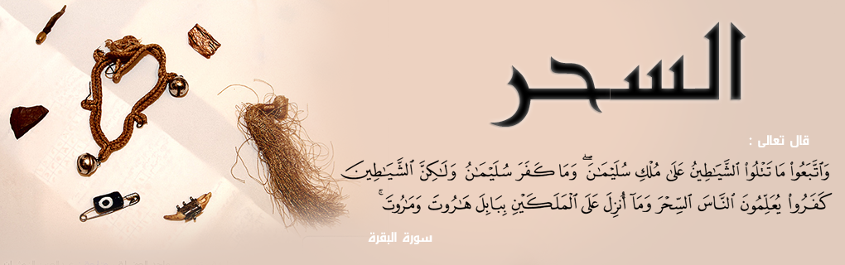
أقرأ الحديث الشريف بلغة سليمه .
أفسر معاني مفردات الحديث الشريف .
أبين دلالات الحديث الشريف .
أعلل سبب تسمية هذه الذنوب بالموبقات .
هذا الدرس يعلمني أن:
السحر
هو صرف الشيء إلى غير حقيقته و هو ما يقوم به السحرة و المشعوذين من طلاسم و أقوال و أفعال و هو من الكبائر و لا يجوز تعلمه
أمثلة على السحر و أسبابه ؟

Slide 7
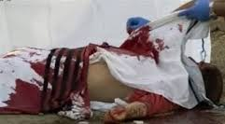
أقرأ الحديث الشريف بلغة سليمه .
أفسر معاني مفردات الحديث الشريف .
أبين دلالات الحديث الشريف .
أعلل سبب تسمية هذه الذنوب بالموبقات .
هذا الدرس يعلمني أن:
القتل
إزهاق الروح البريئة ، الاعتداء على النفس هو بمثابة اعتداء على صنع الله
العقوبة :
نار جهنم
غضب الله
اللعنة
القصاص و الدية
بيني أنواع القتل و جزاء كل صنف ؟

Slide 8
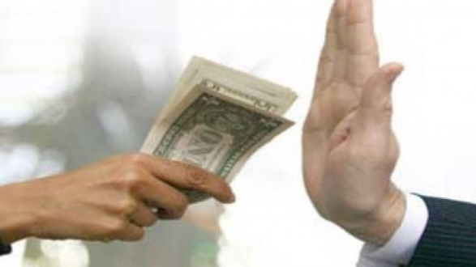
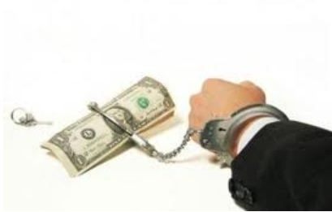
أقرأ الحديث الشريف بلغة سليمه .
أفسر معاني مفردات الحديث الشريف .
أبين دلالات الحديث الشريف .
أعلل سبب تسمية هذه الذنوب بالموبقات .
هذا الدرس يعلمني أن:
أكل الربا
الزيادة عن المقدار المتفق عليه في الدين أو القرض مقابل تأخير السداد .
( أحل الله البيع و حرم الربا ) لأن فيه استغلال لحاجات الناس و هو سبب في انعدام البركة

Slide 9
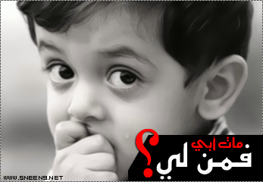
أقرأ الحديث الشريف بلغة سليمه .
أفسر معاني مفردات الحديث الشريف .
أبين دلالات الحديث الشريف .
أعلل سبب تسمية هذه الذنوب بالموبقات .
هذا الدرس يعلمني أن:
أكل مال اليتيم
من هو اليتيم ؟
من هو الوصي ؟
كيف يتم التصرف بمال اليتيم ؟
ماذا يجب على الوصي الغني أن يفعل ؟
عددي واجبات الوصي على مال اليتيم ؟

Slide 10
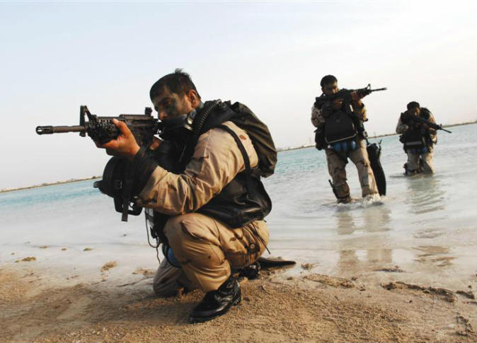

أقرأ الحديث الشريف بلغة سليمه .
أفسر معاني مفردات الحديث الشريف .
أبين دلالات الحديث الشريف .
أعلل سبب تسمية هذه الذنوب بالموبقات .
هذا الدرس يعلمني أن:
التولي يوم الزحف
فرار الجندي من مواجهة العدو كبيرة كبرى و خيانة
عدم طاعة الأوامر الصادرة من ولي الأمر
أساس الجهاد : الصدق و الإخلاص و الطاعة
الحسنيين
الشهادة
النصر
كم عدد شهداء الإمارات و من هو أول شهيد ؟

Slide 11
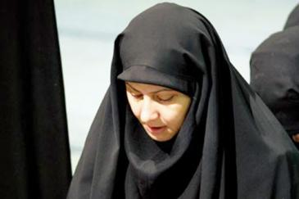
أقرأ الحديث الشريف بلغة سليمه .
أفسر معاني مفردات الحديث الشريف .
أبين دلالات الحديث الشريف .
أعلل سبب تسمية هذه الذنوب بالموبقات .
هذا الدرس يعلمني أن:
قذف المحصنات المؤمنات الغافلات
اتهام المرأة بالزنا و هو ما ينم عنه انتشار للعداوة و البغضاء و الفاحشة في المجتمع
الزنا هو ؟؟؟
ما المقصود بالغفلة و ما هي صور القذف بين الناس ؟

Slide 12
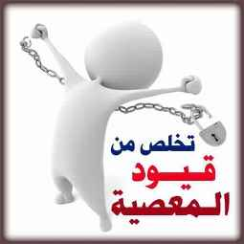


واجتنبوا السبع الموبقات
https://create.kahoot.it/v2/share/9ff075f3-ad72-4a67-812e-034c5d77f487

